Slide 1
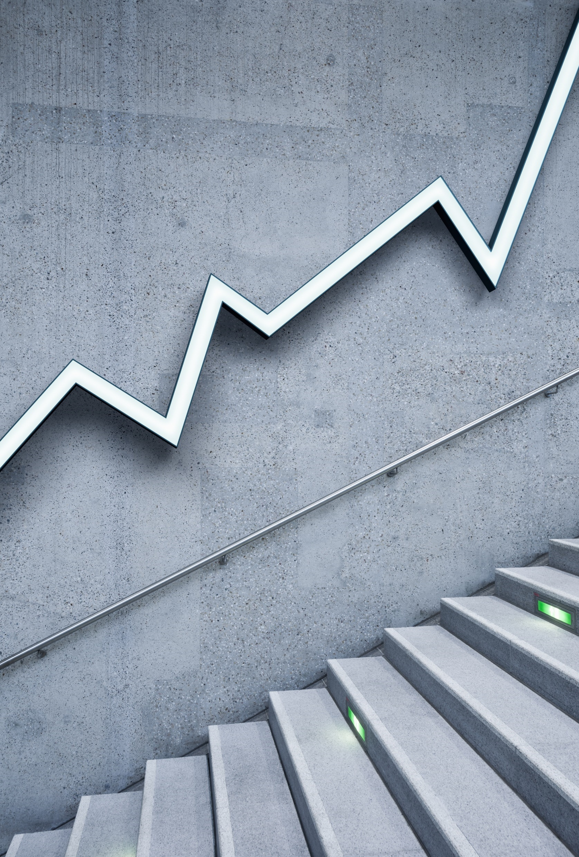
Farmakologická výživa Diagnostika Omega 3 index Rovnováha v praxi
Adam škoda

Slide 2
„Je to malý krok pro člověka, obrovský skok pro lidstvo“.
– Neil Armstrong

Slide 3
zdroj: American Journal of Clinical Nutrition 16.6.2021 Michael I McBurney, Nathan L Tintle, Ramachandran S Vasan, Aleix Sala-Vila, William S Harris

Slide 4
Seznamte se se stanovením omega 3 indexu
Státní zdravotní ústav ministerstva zdravotnictví (SZÚ) upozorňuje, že se v následujících 20 letech zvýší počet těch, kteří budou mít nejméně 4 zdravotní potíže (rakovina, cukrovka, demence, deprese), kdy se nebudou schopni sami o sebe postarat.
Dle SZÚ dojde ke zdvojnásobení vícečetných onemocnění (multimorbidita). Vědci se shodují, že Omega 3 index (hladina EPA + DHA v krvi) je relevantním ukazatelem rizika příčin ischemické choroby srdeční (ICHS), infarktu a všech dalších civilizačních chorob (artritida, artróza, ADHD, diabetes, vysoký krevní tlak)
Zdroj 24.10.2019: http://www.szu.cz/tema/bezpecnost-potravin/seznamte-se-se-stanovenim-omega-3-indexu-a-odvozenych?highlightWords=omega-3
25:1
Notes:
Balance Test poměru Omega 6 : Omega 3 v krvi tak může mít významné využití v lékařské praxi.
http://www.szu.cz/tema/bezpecnost-potravin/seznamte-se-se-stanovenim-omega-3-indexu-a-odvozenych?highlightWords=omega-3

Slide 5
Text

Slide 7
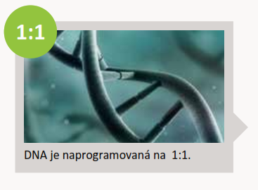
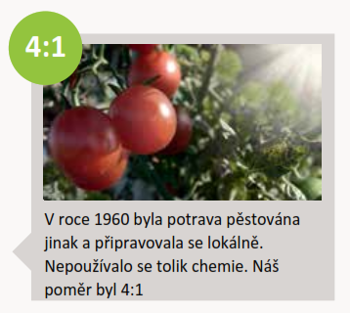
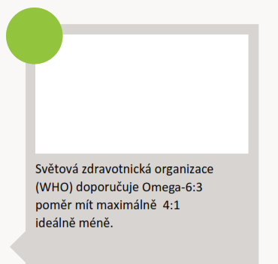
JAKÝ BY MĚL BÝT POMĚR
OMEGA-6 A OMEGA-3
15:1
4:1

Slide 8
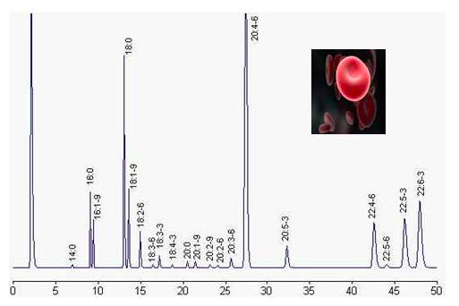
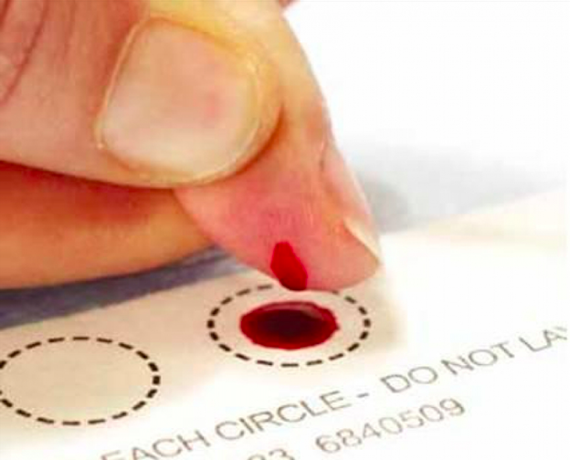
TESTOVACÍ METODA
DBS – Dried Blood Spot
Plynová chromatografie (robot Hamilton)
Výhody testu?
Jednoduchý | ekonomický | anonymní
25:1
4:1
Notes:
https://www.spravnadiagnoza.cz/metoda-suche-krevni-kapky/
Tato metoda se používá téměř 100 let.
DBS, patent z roku 1963, na filtrační papír se nakape do kroužku několik kapek krve. U dětí mladších 6 měsíců lze vzorek krve odebrat vpichem do patičky.
Analyzují se buněčné membrány červených krvinek. Proč červené krvinky? Protože zůstávají v krevním oběhu po dobu 120 dní.
V jedné kapce krve je 10 na 20 (mocnicnu) molekul
Plynová chromatografie – přesnost 95 až 98%, testy jsou vyhodnocovány bez zásahu lidí.
Jaké jsou výhody tohoto testu: test z prstu vs. test z žíly?, menší riziko infekcí, ekonomické – je to jednoduché, uděláte si to doma a jednoduše pošlete poštou
Může to být uchováno velmi dlouhou dobu. Dnes pomoc těchto testů můžete měřit podstatně více věci než pouze vaši ochranu.
2019-10-05 Andruis Augulis - systém testování z kapky suché krve DBS: https://youtu.be/k7YhWeTf5-c
https://is.muni.cz/el/1411/jaro2011/KBOMII/um/Sucha_krevni_skvrna.pdf

Slide 9
Švédská společnost Zinzino AB 750 000+ testů na
Omega 3 index

Slide 10
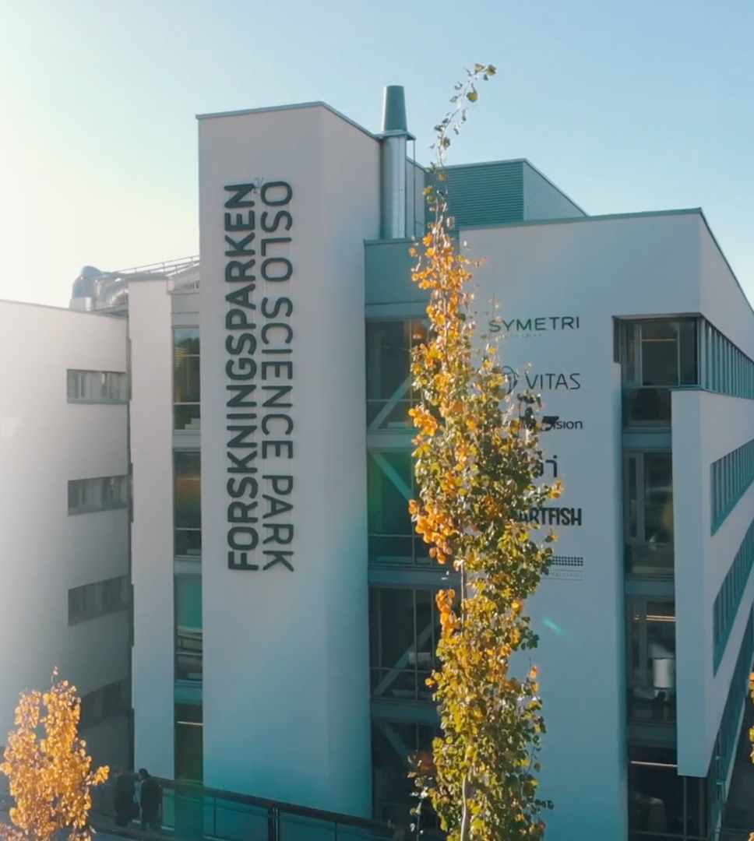
Vzorky analyzuje norská nezávislá laboratoř VITAS Analytical Services
Oficiální partneři:
Harvard University, US
University of Cambridge, UK
Kings College London, UK
Max Plank Institute, Berlín, Německo
University of Oxford, UK
Massachusetts General Hospital, US
Oslo University, Norsko
Tufts University, US
Lunds University, Švédsko
ZOE, UK a US
NESTLÉ
WHO, Světová zdravotnická organizace
Zinzino AB

Slide 11
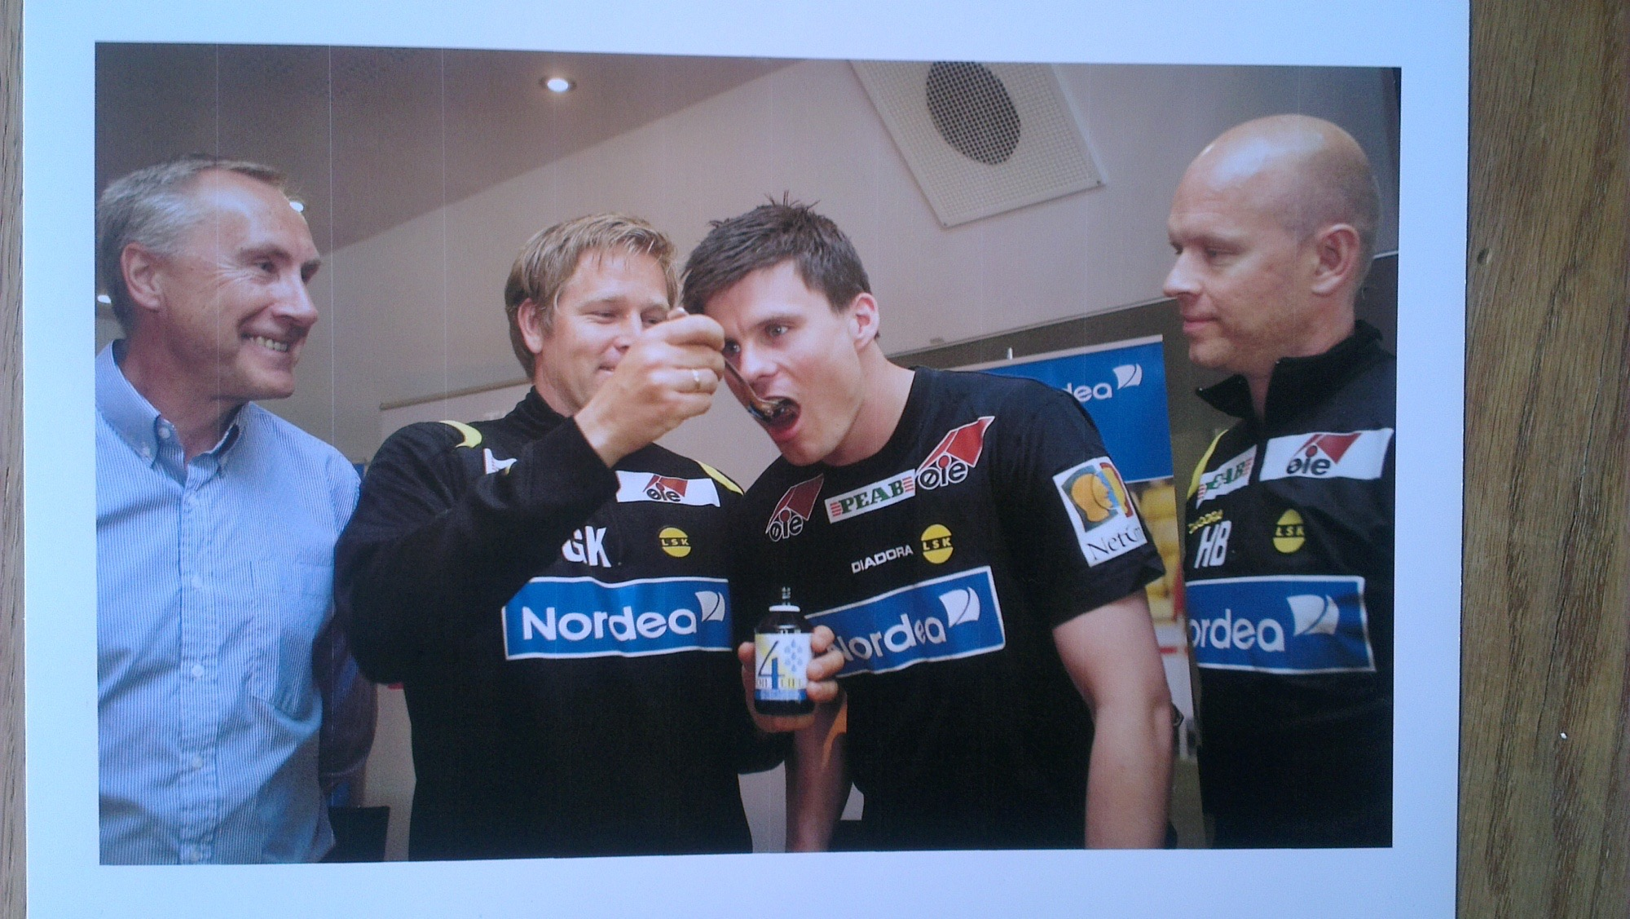
Lillestrøm fotbalový klub (LSK)
Preventivní zdravotní program – říjen 2009
Omega-6/Omega-3 rovnováha - určuje fungování homeostázi

Slide 12
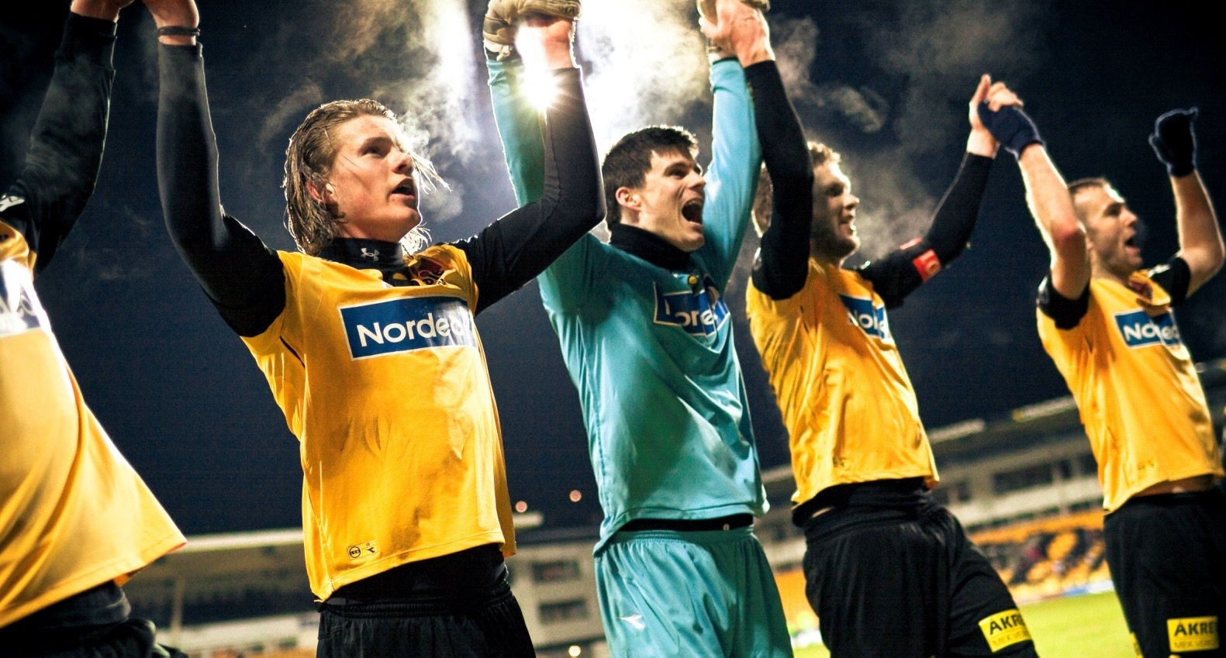
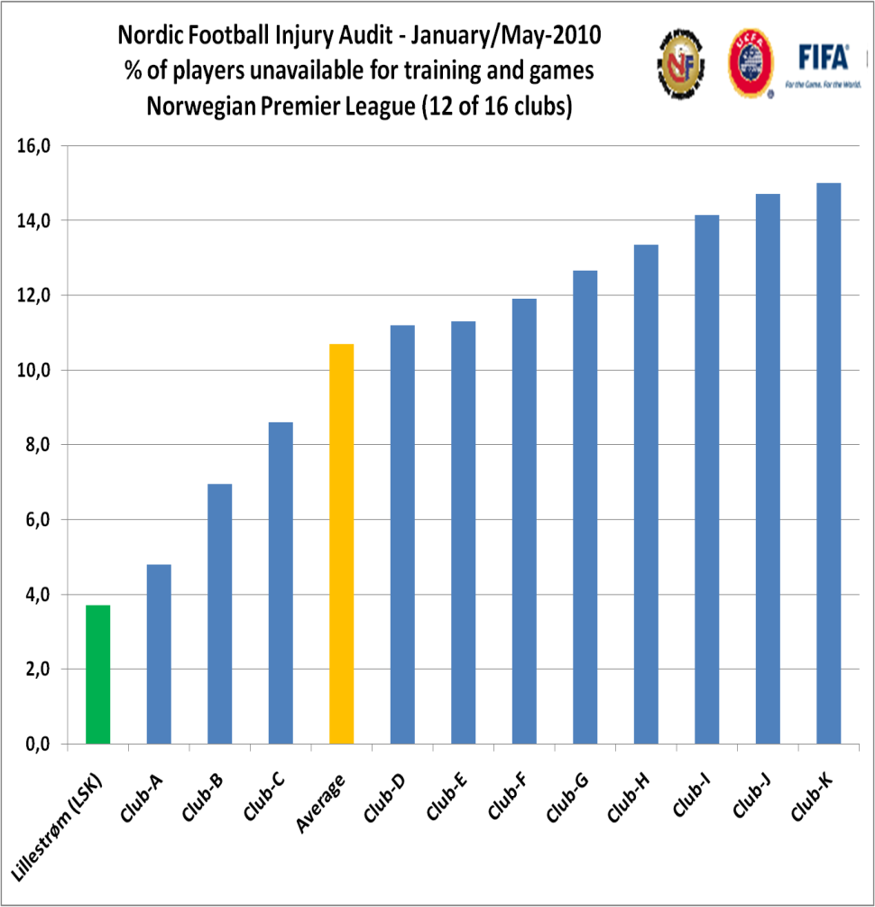
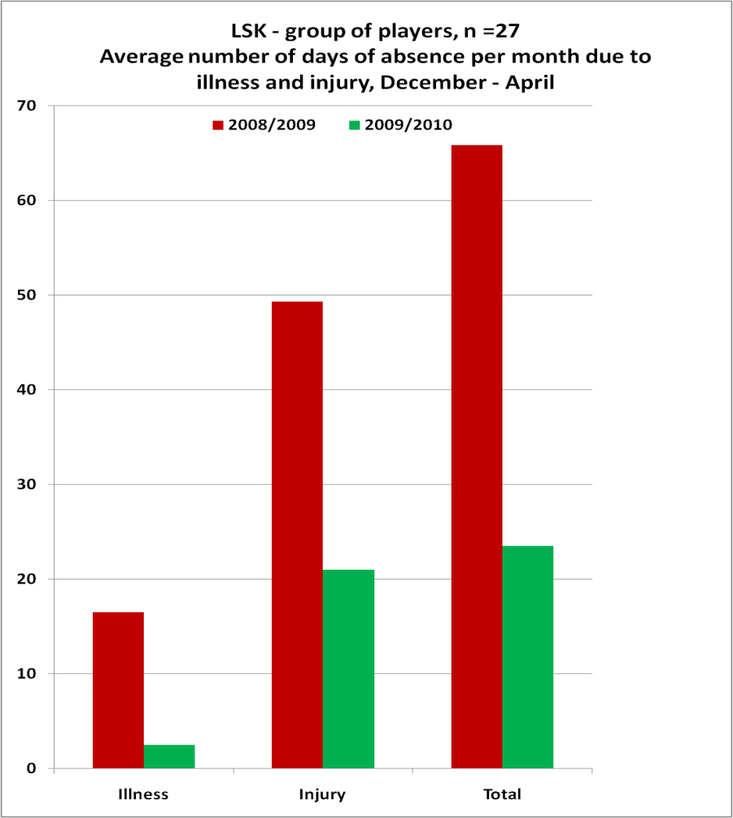
LSK snížili meziročně absence
z důvodu nemoci a zranění o 60 % díky zlepšenému poměru z 12:1 na 3:1 v průběhu dvanácti měsíců.
Absence na tréninku / zápasu ve dnech v průměru za rok
Absence na tréninku/zápasu ve dnech v průměru za měsíc
Běžný stav ON a OFF po snížení chronické zánětlivosti

Slide 13
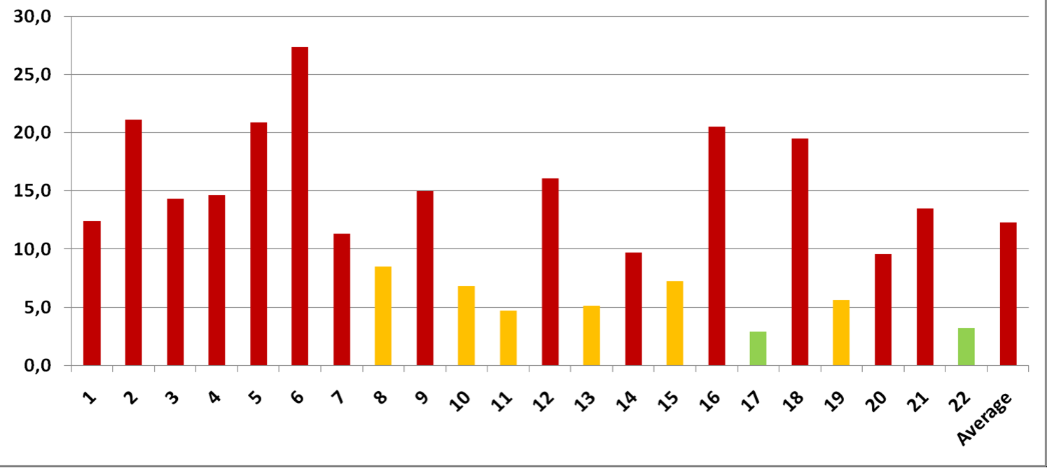
LSK snížilo absenci kvůli nemocem a zranění o 60% snížením poměru z 12:1 na 3:1.

Slide 14
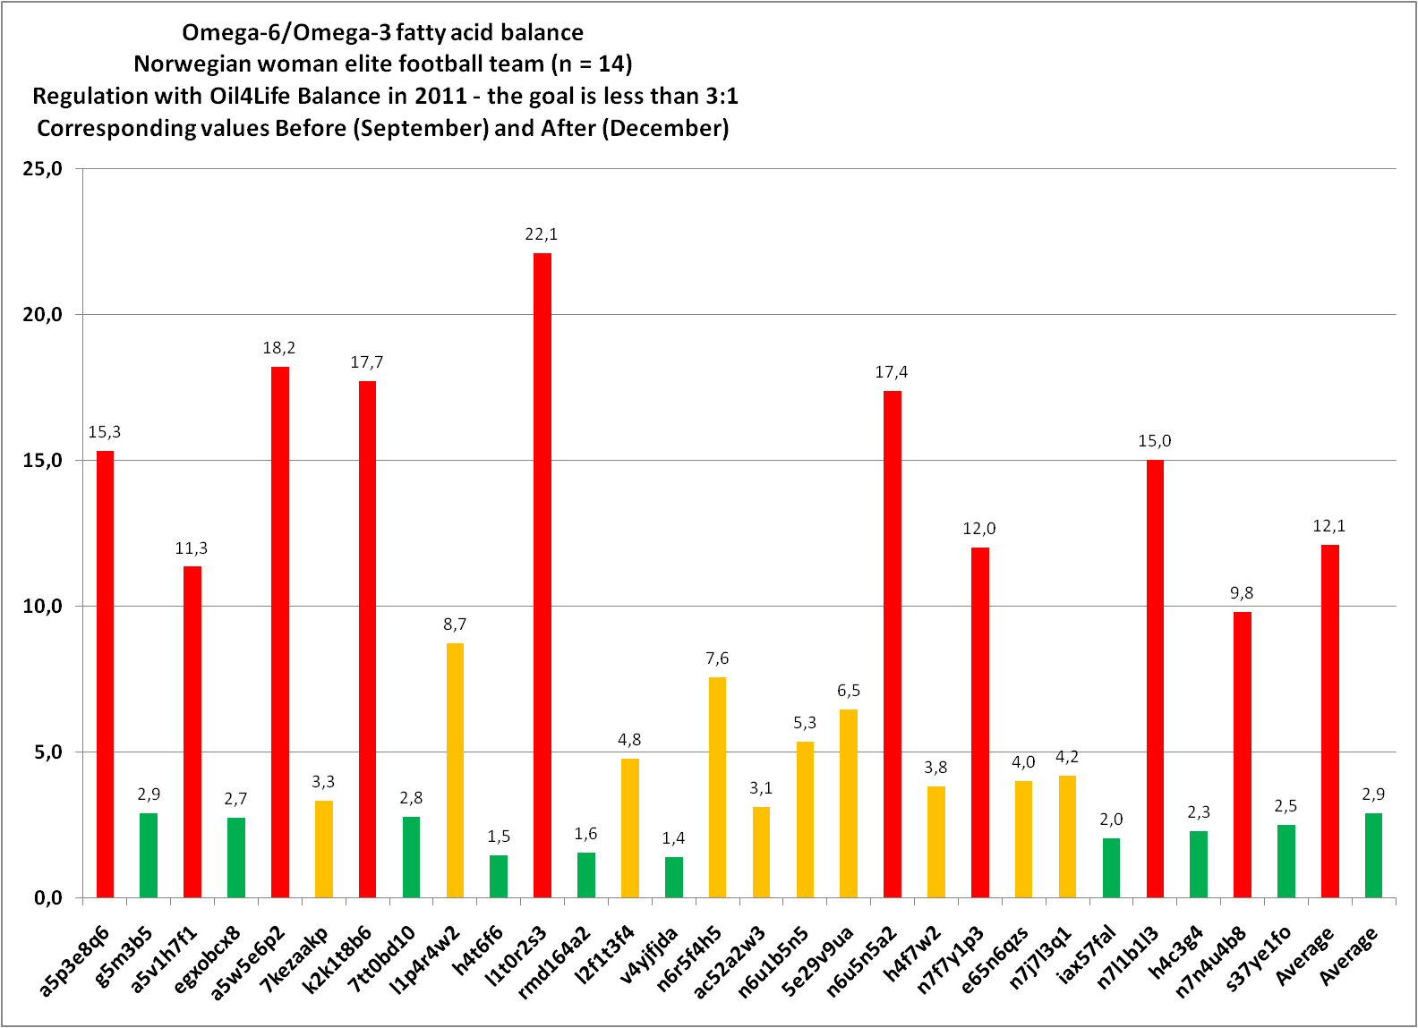
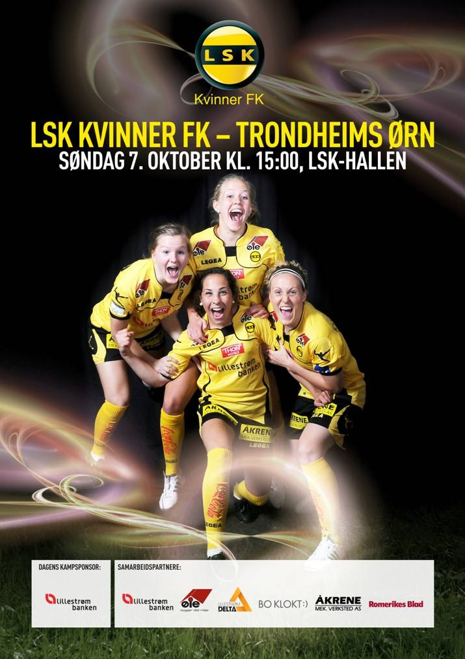
September 2011: Omega-6/Omega-3 = 12,1:1
December 2011: Omega-6/Omega-3 = 2,9:1

Slide 15
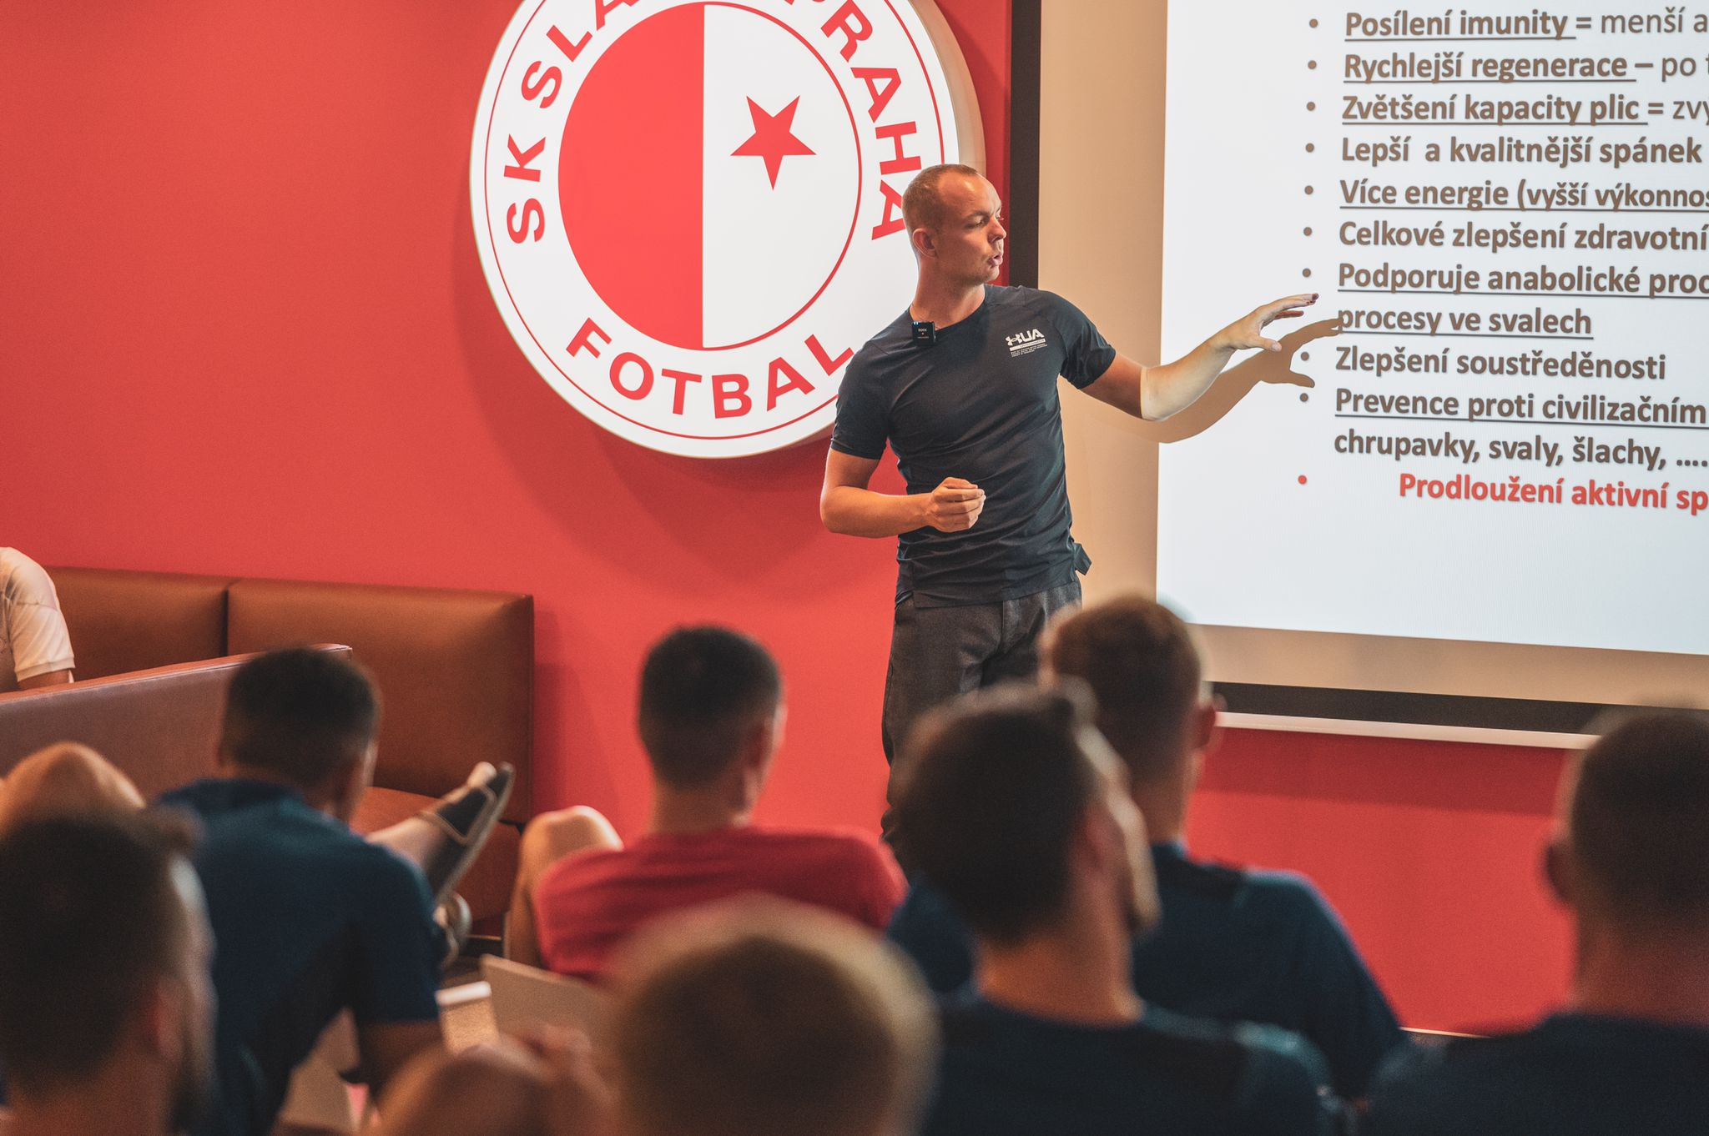

Slide 16
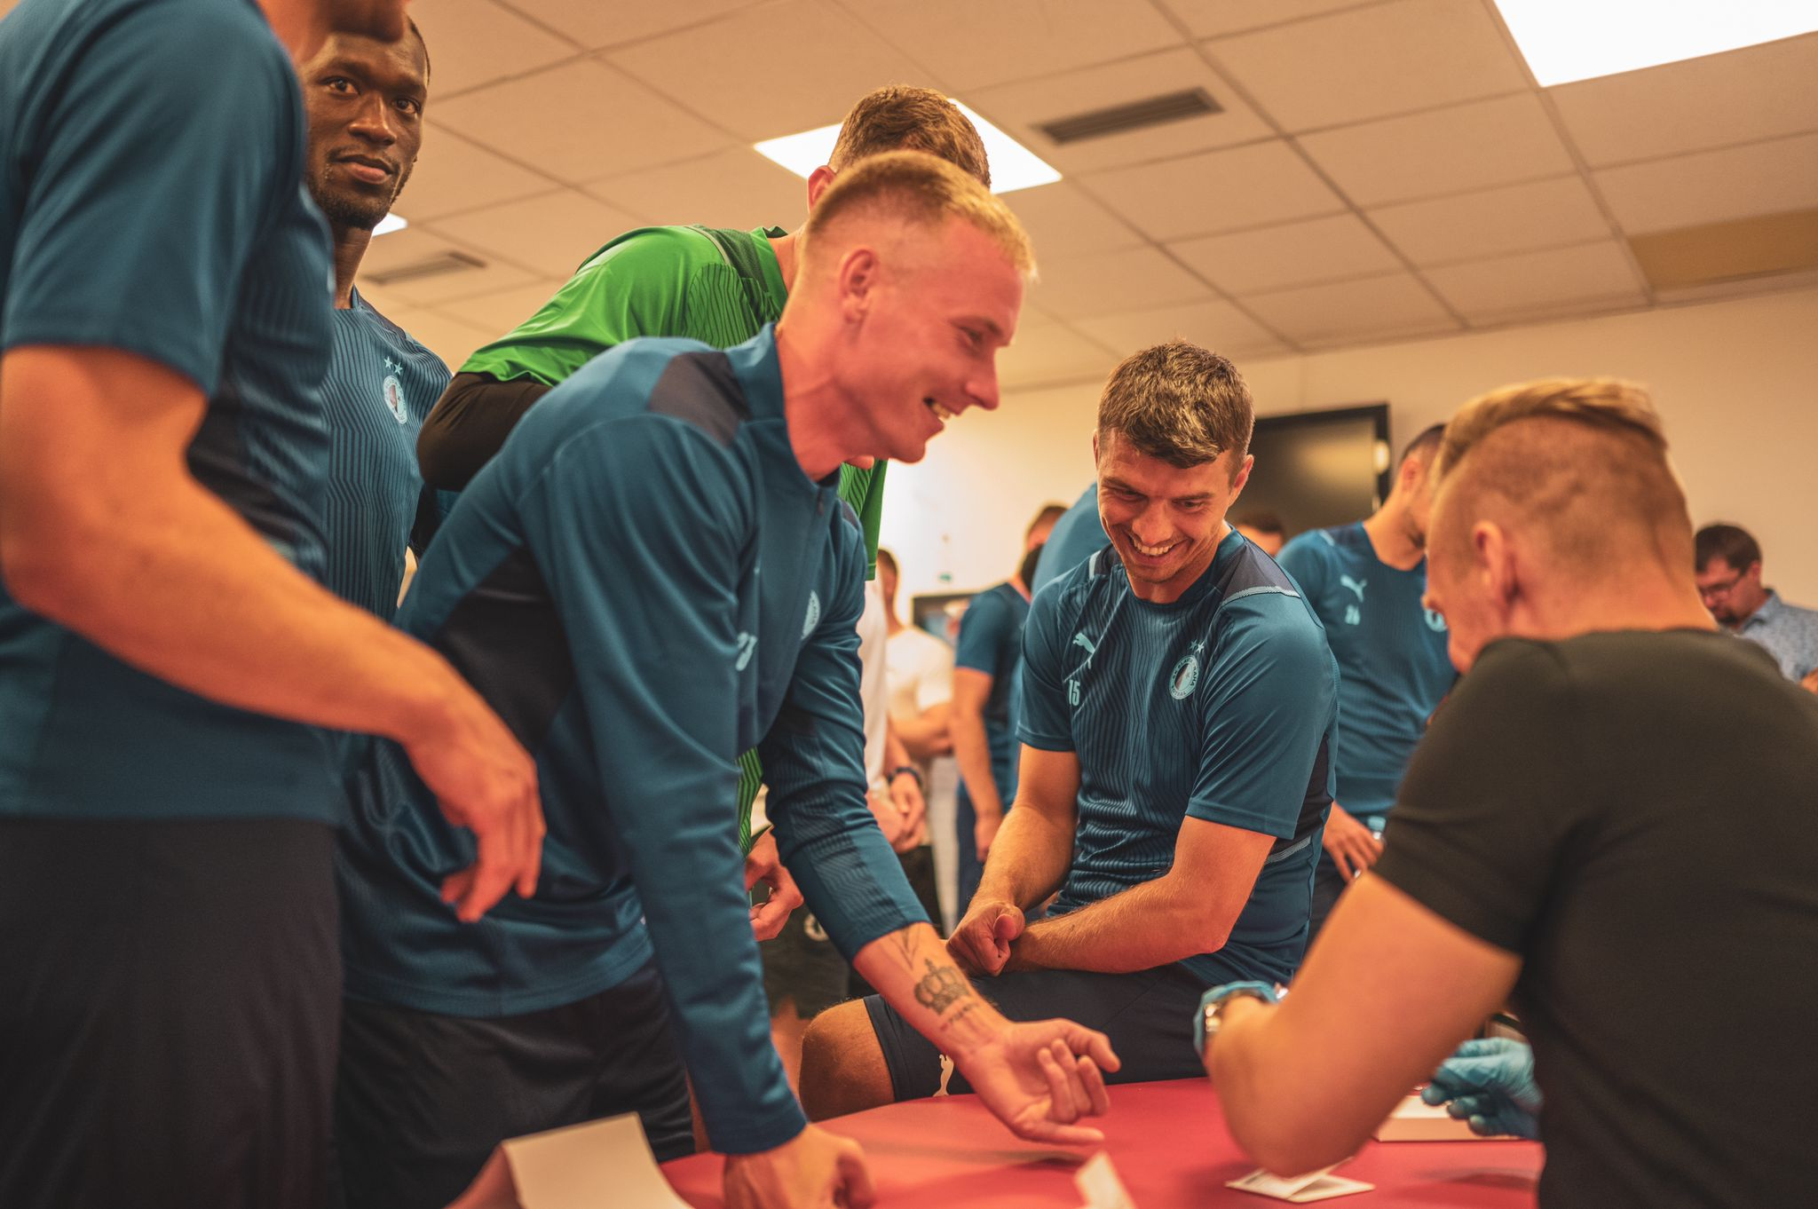

Slide 17
Průměr 19,3:1
CÍL 3:1 A NIŽŠÍ

Slide 18
Denis Tilesch

Slide 19
Denis Tilesch

Slide 20
Antistreptolysin O 917,5 norma 0,0 - 200,0 kU/l
ASLO - BIOCHEMIE
20.2.2020
12.6.2020
6-měsíců Balance Oil
13.9.2021

Slide 21
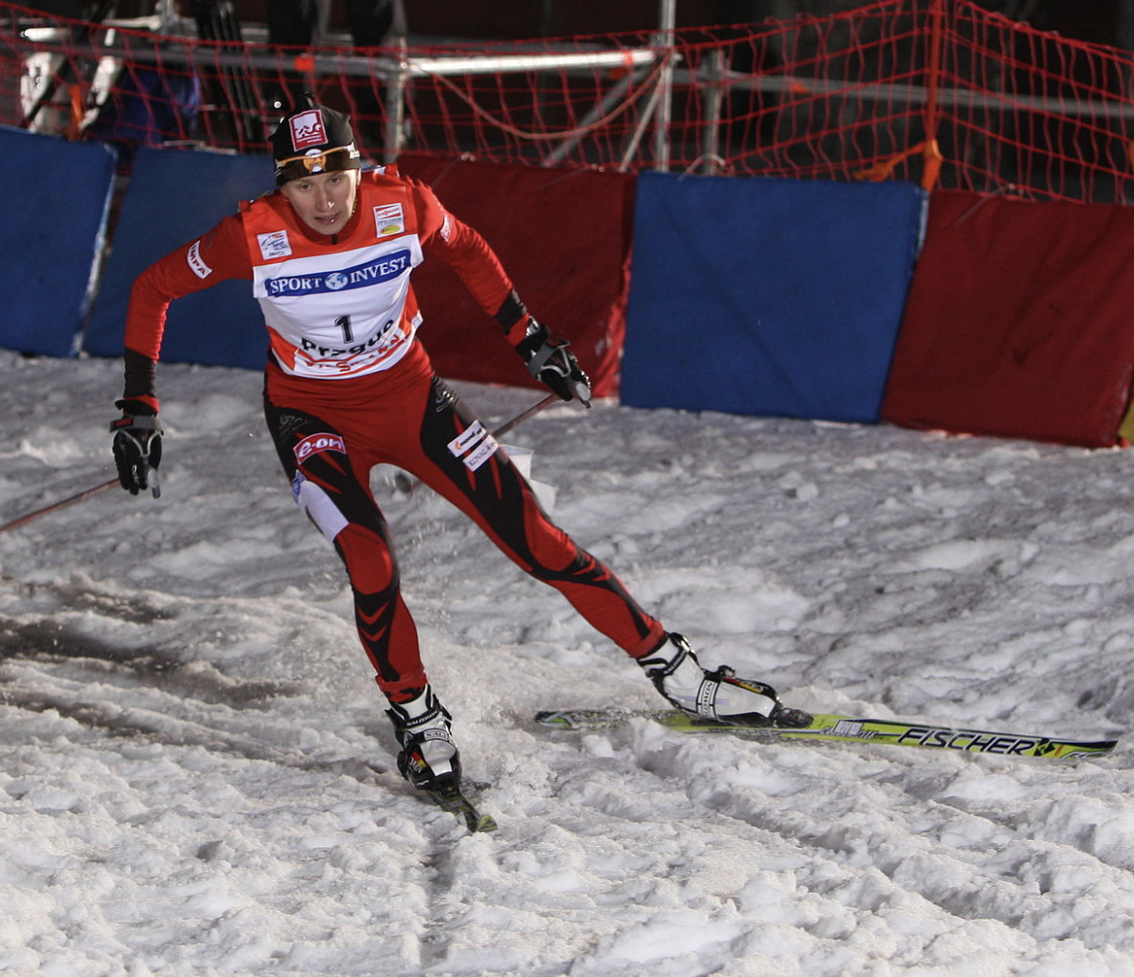
Alena Procházková

Slide 22
Alena Procházková

Slide 23
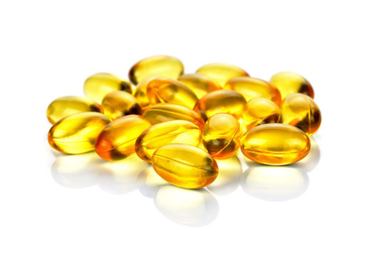
PROČ KOMERČNÍ PRODUKTY S Ω-3 NEFUNGUJÍ, NEBO JEN OMEZENĚ?

Slide 24
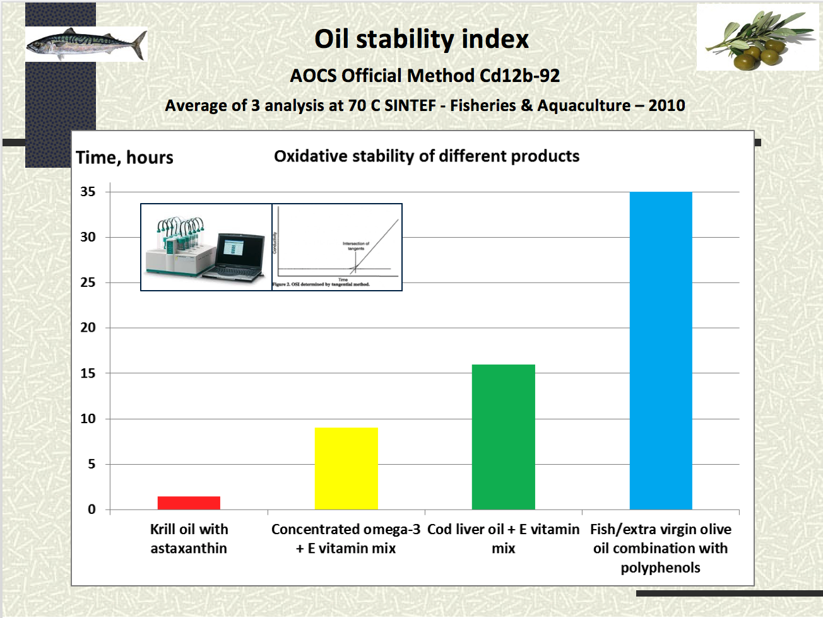
( Oxidační stabilita různých produktů )
Krill olej s astaxanthinem
Koncentrovaný Omega-3
+ směs vitamínů E
Olej z tresčích jater
+ směs vitamínů E
Rybí / extra panenský olivový olej s polyfenoly
Zdroj: https://zinzinowebstorage.blob.core.windows.net/science/Oksidativ_stability_index_OSI.pdf
Notes:
American Oil Chemists ‘Society | https://www.aocs.org/attain-lab-services/methods?SSO=True
https://zinzinowebstorage.blob.core.windows.net/science/Oksidativ_stability_index_OSI.pdf
Všechny tuky a oleje jsou náchylné k oxidaci, avšak rychlost oxidace závisí na stupni nenasycení mastných kyselin v tuku nebo oleji a přítomnost antioxidantů. Jiný vnějšími faktory, které ovlivňují oxidaci lipidů, jsou vysoká teplota, kyslík a světlo.
Index oxidační stability (OSI) je metoda, která určuje relativní odolnost tuků nebo olejů vůči oxidace. Analýzu OSI lze například použít k porovnání různých olejů k předpovídání jejich příslušných dob použitelnosti a vyhodnocení účinnosti antioxidantů.
Metoda OSI (AOCS Cd12b-92) se provádí průchodem vzduchu vzorkem, který je udržován pod vysokou úrovní teplota (70 - 110 ° C). Vzduch a teplota napomáhají rychlé degradaci triglyceridů na těkavé organické kyseliny. Proud vzduchu propláchne těkavé kyseliny z oleje do vodivosti obsahující vodu, ve které jsou kyseliny solubilizované. Tyto kyseliny, jednou rozpuštěné ve vodném roztoku, se odštěpí na ionty, čímž se změní vodivost vody. Rychlý nárůst vodivosti odpovídá bodu indukce, který způsobuje oxidační selhání vzorku. Čas (hodiny) do indukčního bodu je čas OSI.
Výsledek
Daný výsledek je prezentován jako průměrné hodnoty tří měření na stejném produktu. OSI
výsledek je uveden v hodinách. Kombinace oleje s rybím olejem a extra panenským olivovým olejem bohatým na polyfenoly
(silné antioxidanty) jsou jednoznačně nejvíce oxidační stabilitou měřených olejů, protože trvalo okolo 35
hodin při 70 ° C k dosažení bodu indukce.
1. Krillový olej s přírodním astaxantinem dosáhl bodu indukce přibližně po 1 hodině a zakoncentroval se.
2. Produkt omega-3 (EPA + DHA) s přidanými tokoferoly jako antioxidantem byl oxidován po ca 9 hodinách.
3. Olej z tresčích jater s tokoferoly přidanými jako antioxidant dosáhl bodu indukce po 16 hodinách.
4. Výsledky této studie ukazují, že rybí olej se mísil s extra panenským olivovým olejem bohatým na polyfenoly je oxidačně stabilní produkt, který ukazuje ochranné účinky polyfenolů na rybí tuk.

Slide 25
Chtěli byste zjistit v jakém stavu je váš organizmus?
Chtěli byste navýšit svůj Omega 3 index?

Slide 26
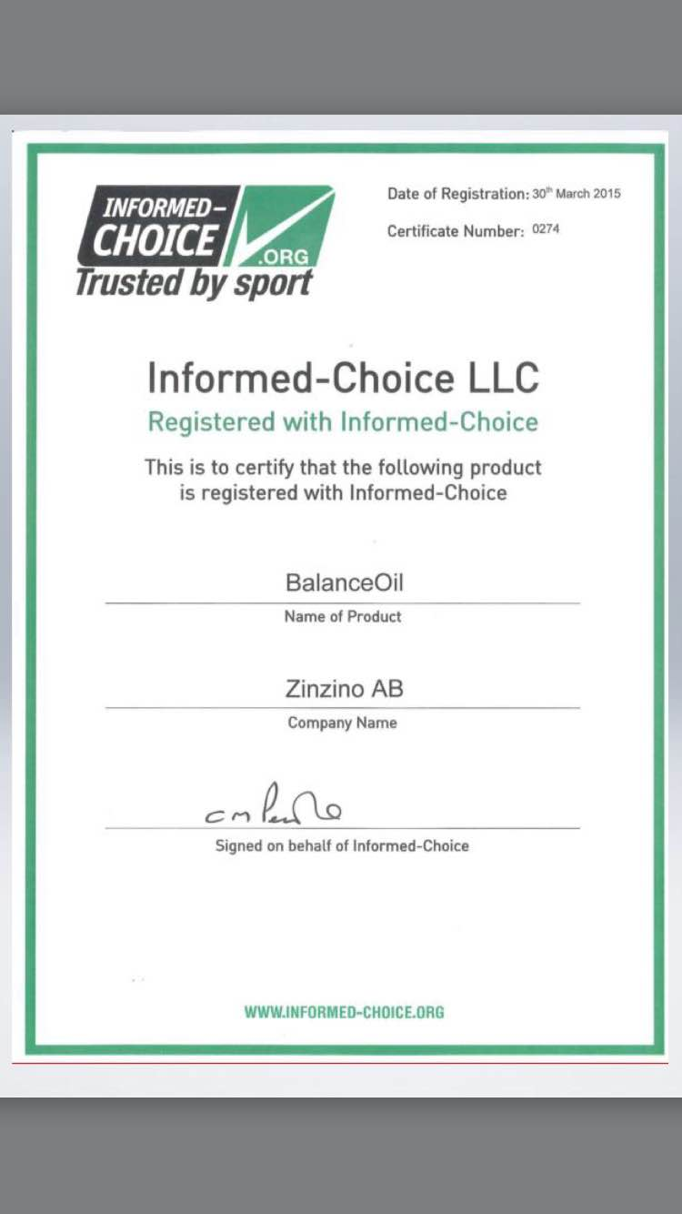
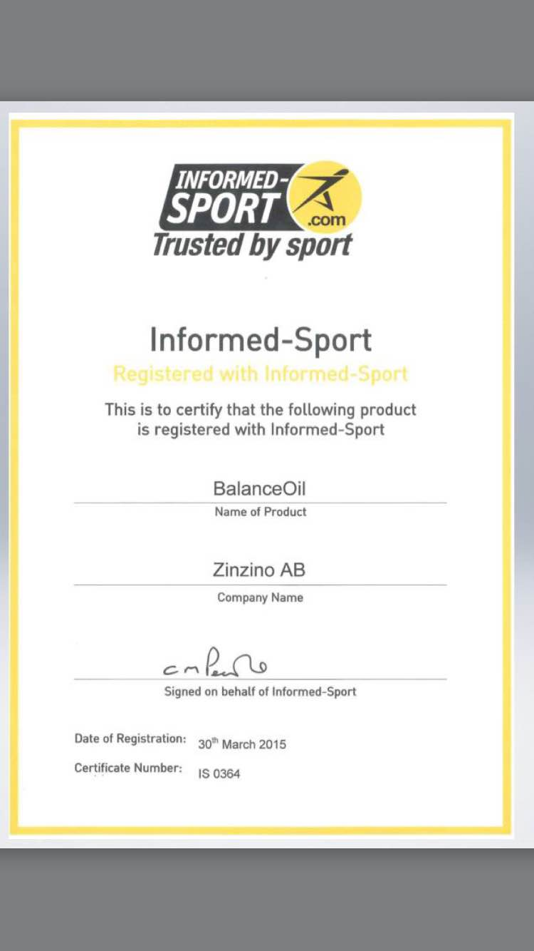

Slide 27
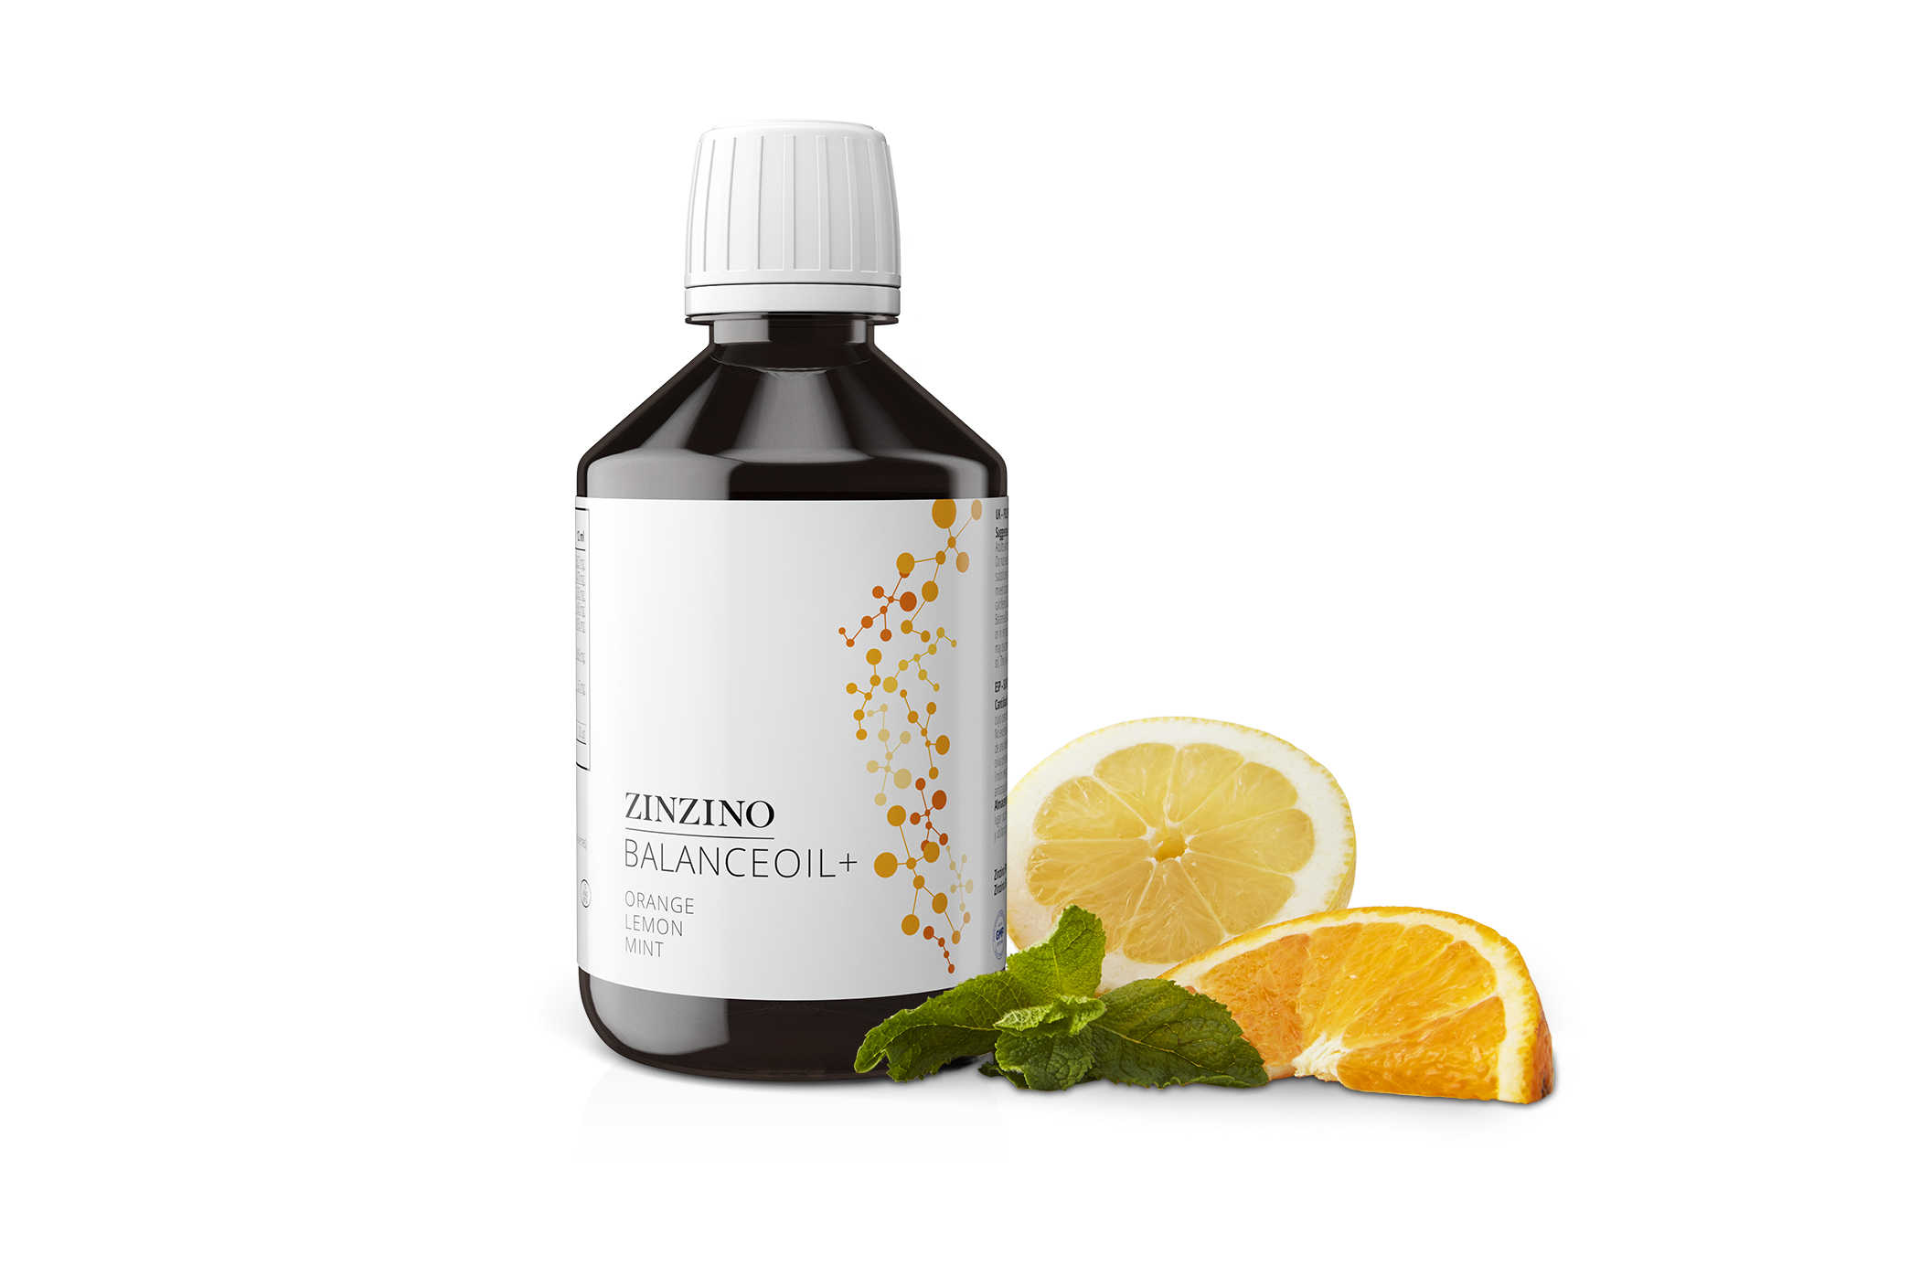
Přínos pro sportovce - Z PRAXE
Posílení imunity = menší absence = více tréninku
Rychlejší regenerace – po tréninku, po zranění
Zvětšení kapacity plic = zvýšení vytrvalosti a kondice
Lepší a kvalitnější spánek
Více energie (vyšší výkonnost)
Celkové zlepšení zdravotního stavu
Podporuje anabolické procesy a snižuje katabolické procesy ve svalech
Zlepšení soustředěnosti
Prevence proti civilizačním chorobám ( kosti, klouby, chrupavky, svaly, šlachy, …. ↓ opotřebení)
Prodloužení aktivní sportovní kariéry

